Slide 1
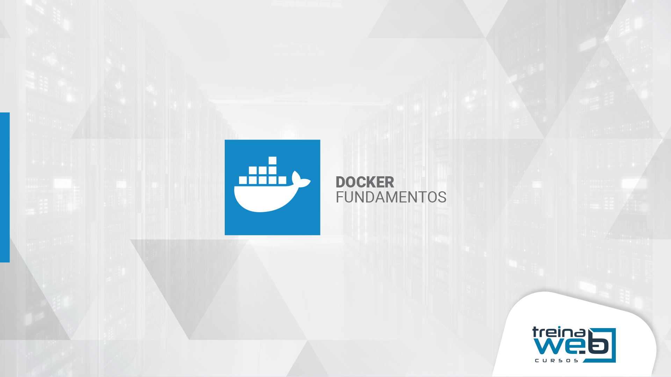
ORQUESTRAÇÃO E ESCALABILIDADE
Docker
Treinaweb

Slide 2

DOCKER SWARM
DOCKER STACK

Slide 3

Agenda
O que é o Docker Stack?
Como uma Stack é provisionada entre os nodes
Entendendo a função deploy no arquivo docker-compose.yml
Demo - Criando uma stack de um serviço
Docker
Treinaweb

Slide 4
O que é Docker Stack?
Provisionamento em escala de vários serviços
Possibilita a criação de vários serviços rapidamente
WEBSITE
CV
TREINAPRESS
TREINADB
CV
Wordpress
CV
MySQL
Wordpress
Docker
Treinaweb

Slide 5
Como uma stack é provisionada entre os nodes
NODE 1
NODE 2
NODE 3
CV
CV
CV
Wordpress
Wordpress
Wordpress
MySQL
Docker
Treinaweb

Slide 6
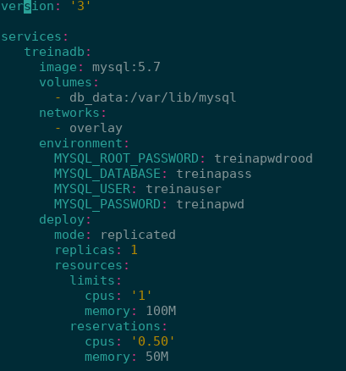
Entendendo a função deploy no arquivo docker-compose.yml
Docker
Treinaweb

Slide 7
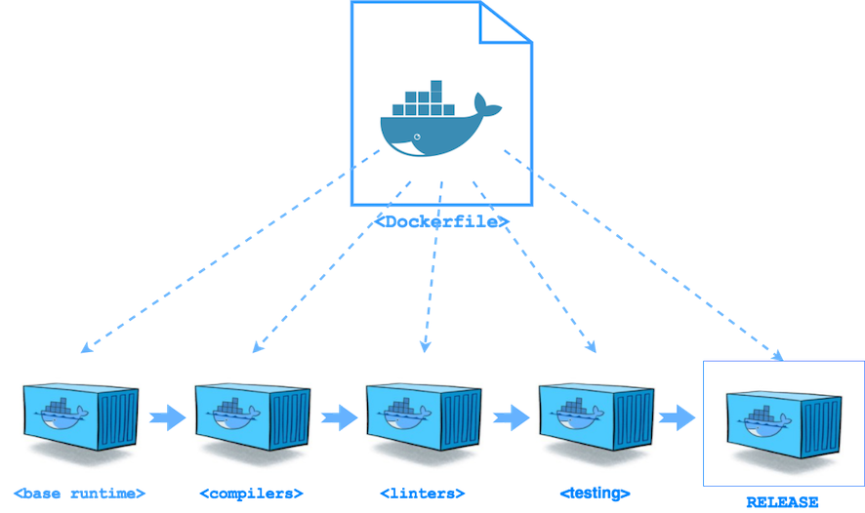
Criando uma stack de um serviço
Docker
Treinaweb

Slide 8
Até mais!
Docker
Treinaweb

